Slide 1
Йорт тот4ан – ир, 8й тот4ан- 4атын,

Slide 2
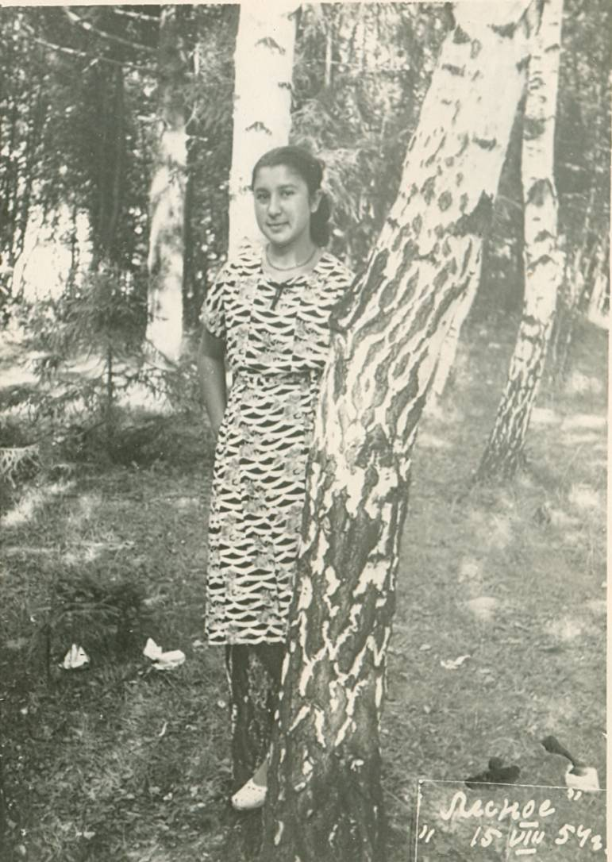
Надежда Васильевна Друм

Slide 3
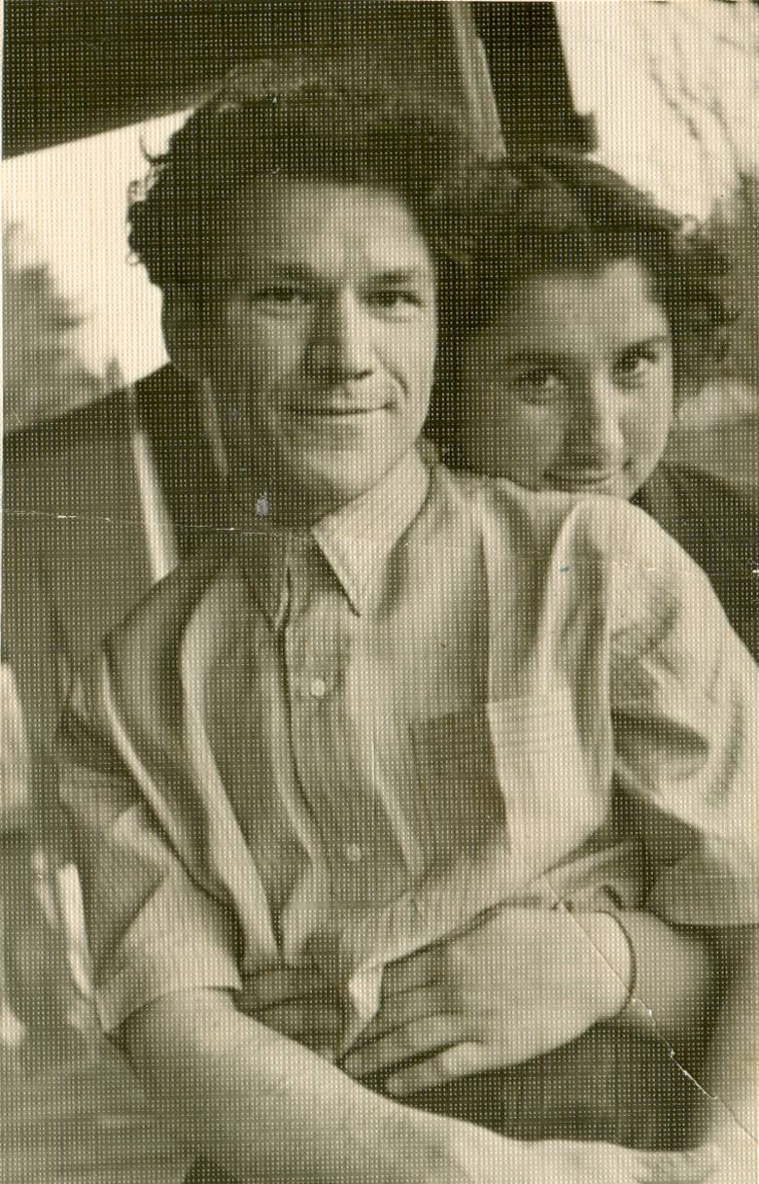
Надежда 89м Р9ми !ариповтар

Slide 4
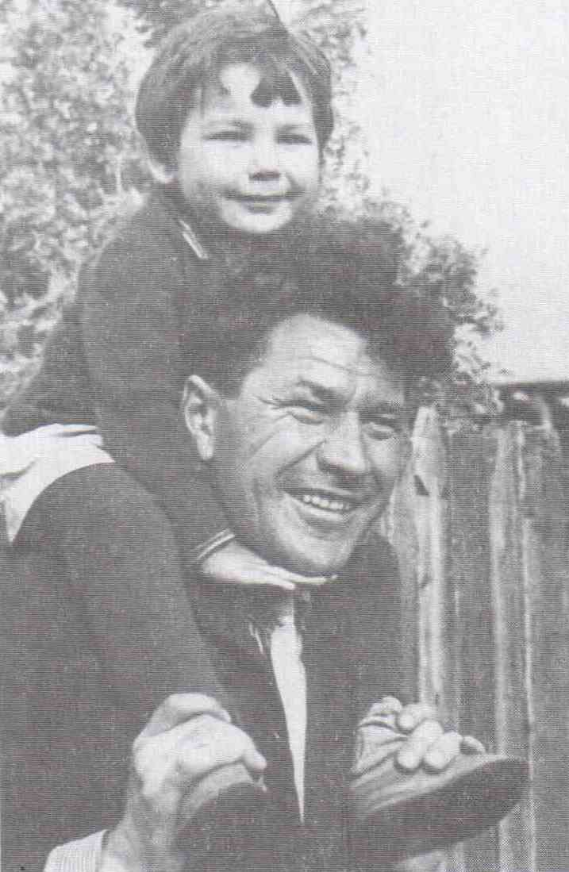
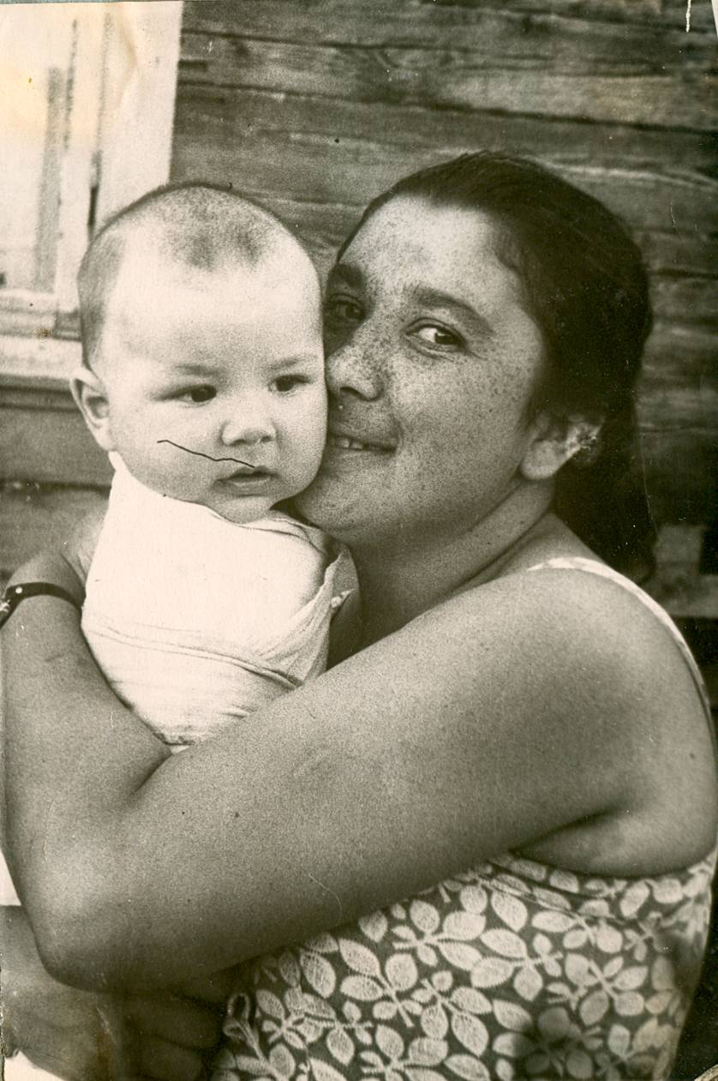

Slide 5
